Slide 1
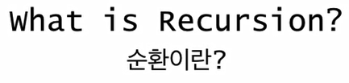
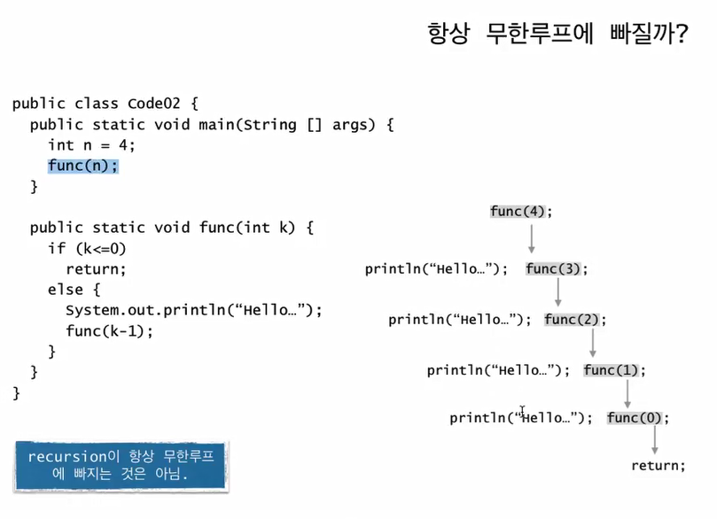
순환(Recursion)의 개념과 기본 예제 1

Slide 2
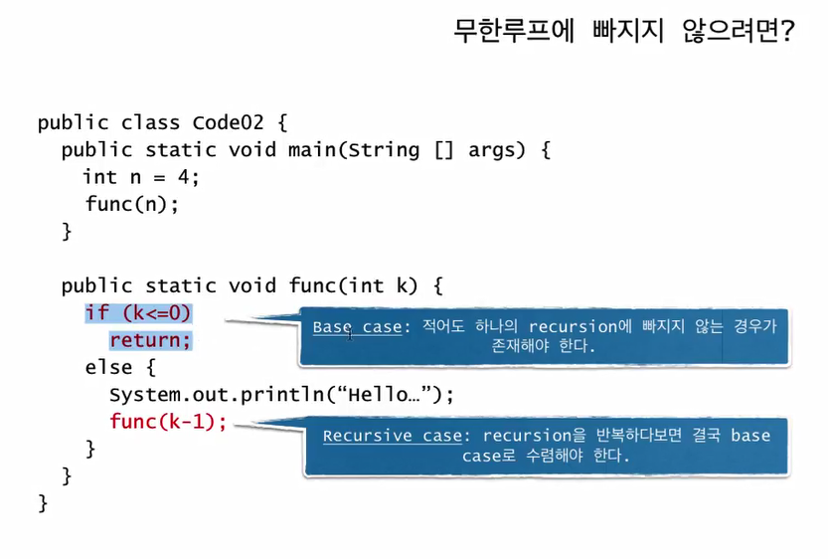

Slide 3
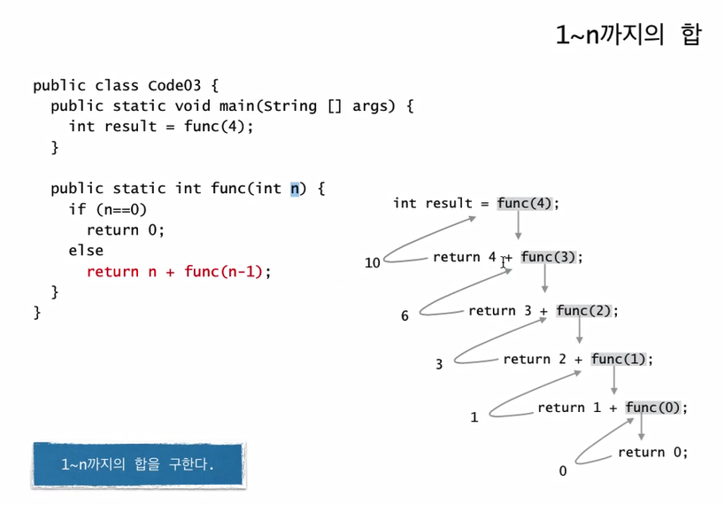

Slide 4
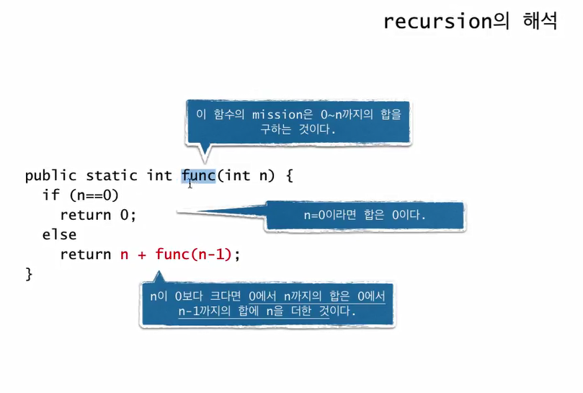

Slide 5
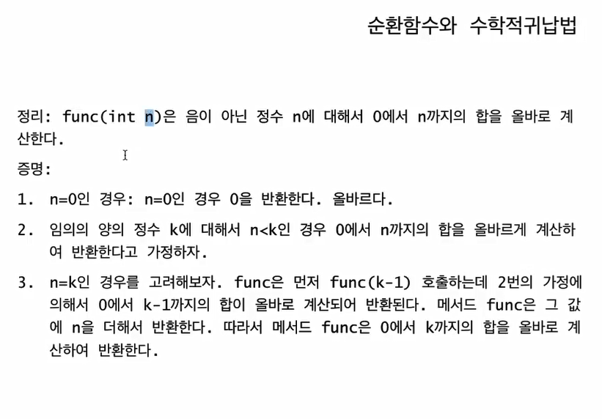

Slide 6
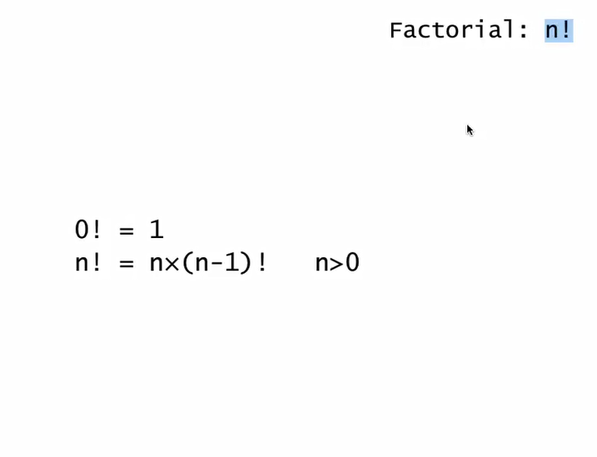

Slide 7
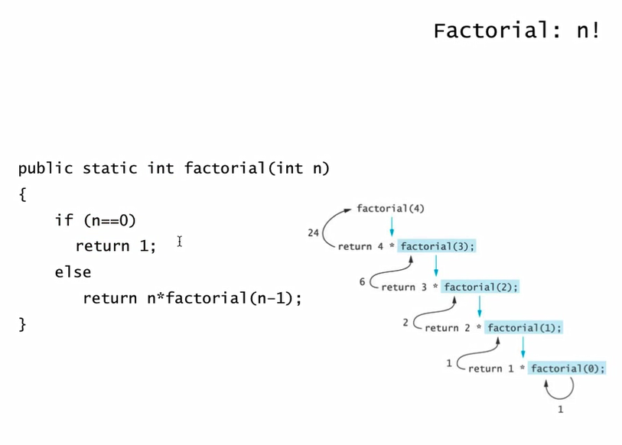

Slide 8
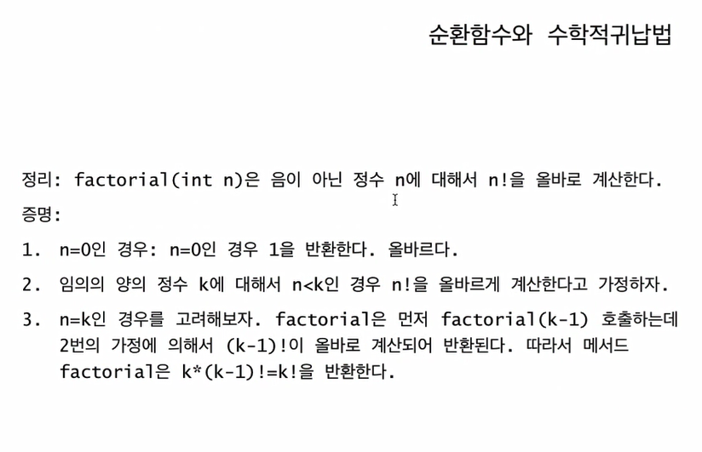

Slide 9
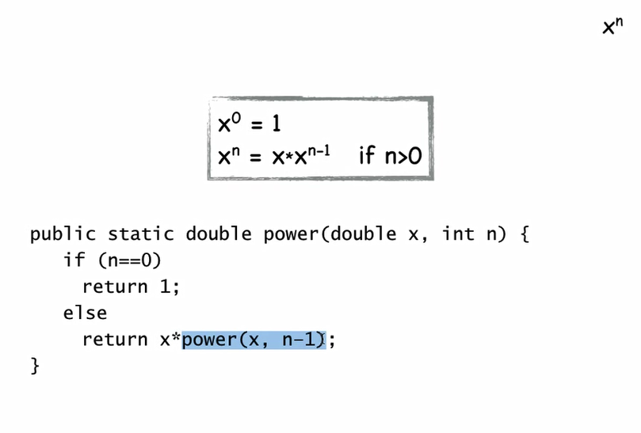

Slide 10
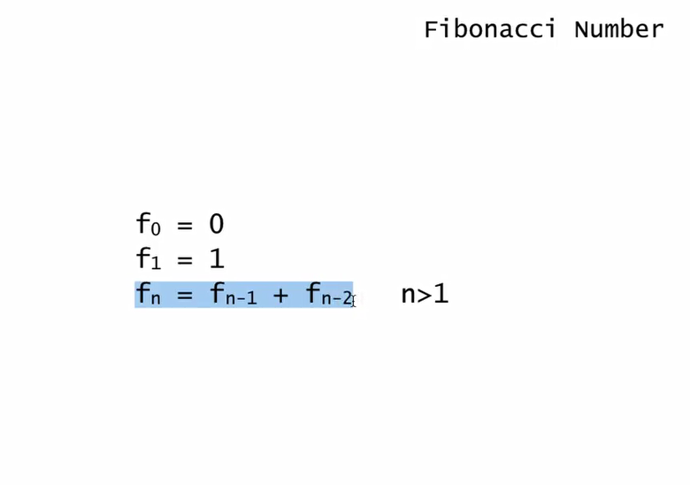

Slide 11
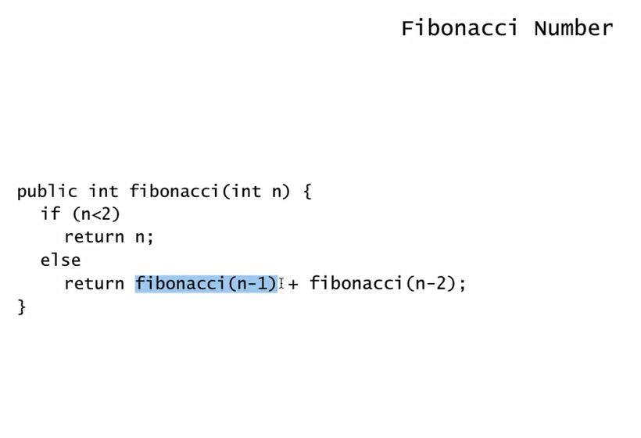

Slide 12
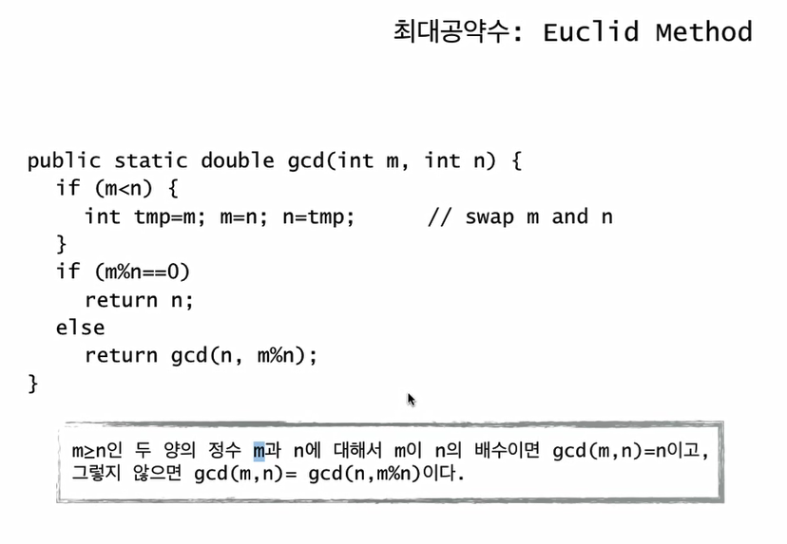
반환 자료형을 double 에서 int로 바꾸기

Slide 13
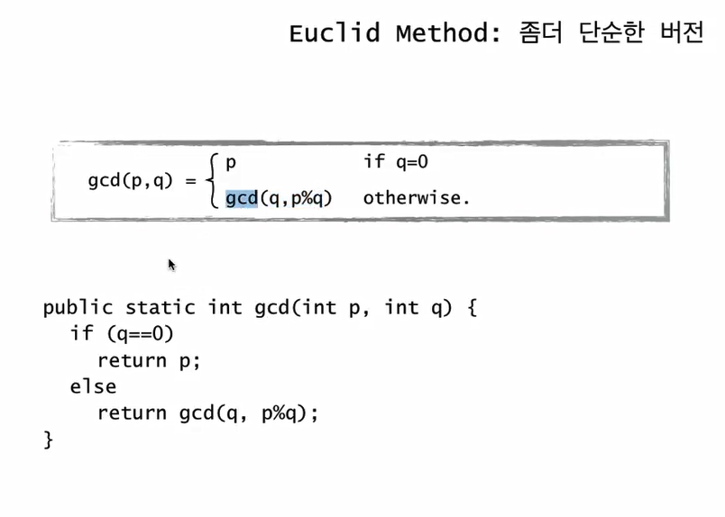

Slide 14
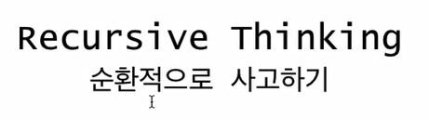
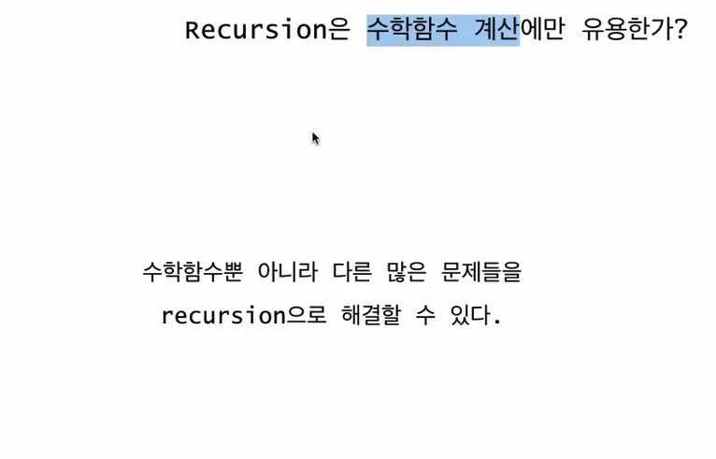
순환(Recursion)의 개념과 기본 예제 2

Slide 15
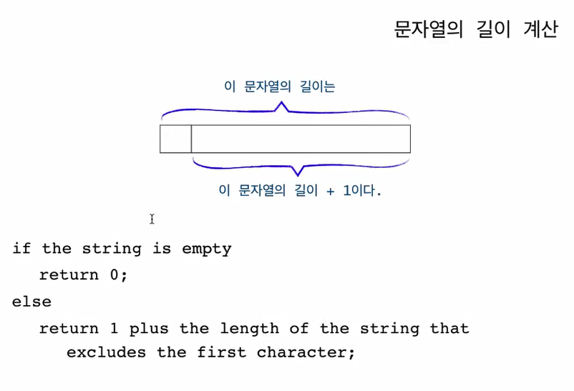
Notes:
‘문자열의 길이 + 1’ idea를 사용하여 문자열의 길이를 구할 수 있음

Slide 16
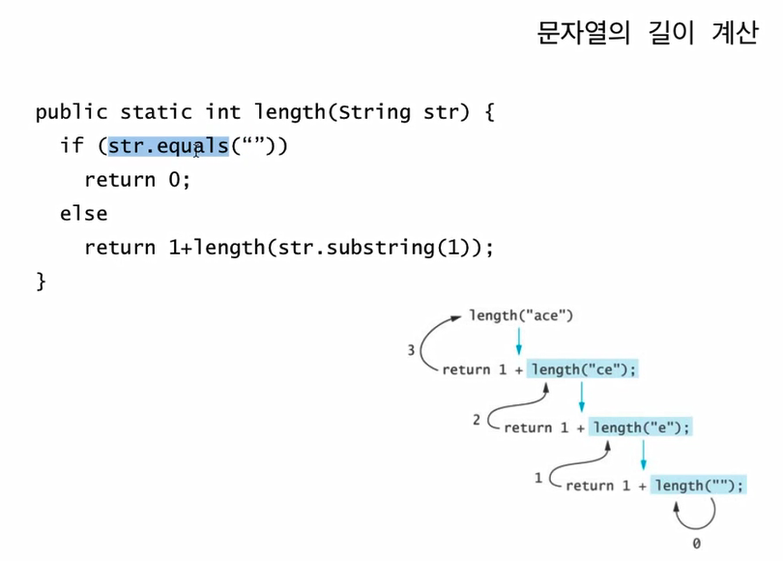
Notes:
str.substring(1) : 문장에서 첫글자를 제외한 문장을 return 하는 method

Slide 17
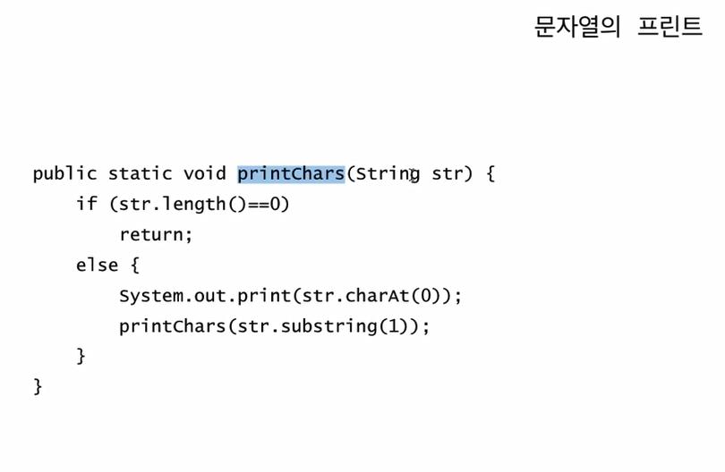
Notes:
str.charAt(0) : 이 문장의 첫글자를 return 해주는 method

Slide 18
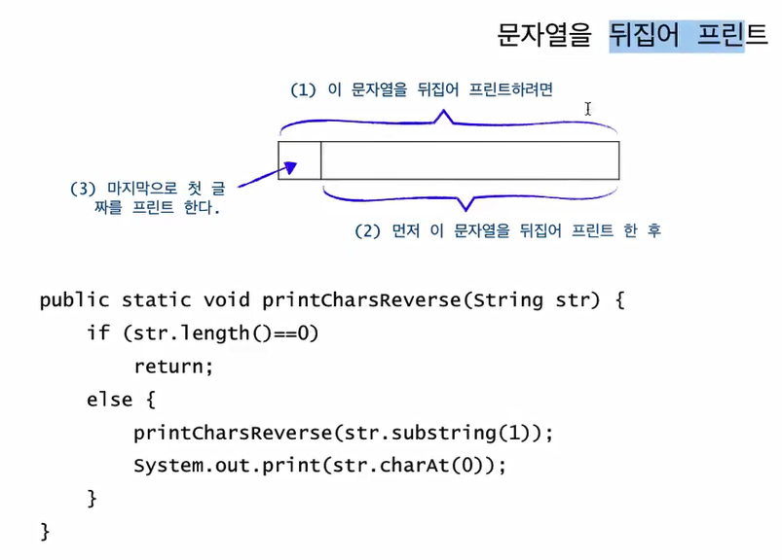
Notes:
Step 1. 먼저 이 문자열을 뒤집어 프린트 한다. (첫 글자 제외)
Step 2. 첫 글자를 프린트 한다.

Slide 19
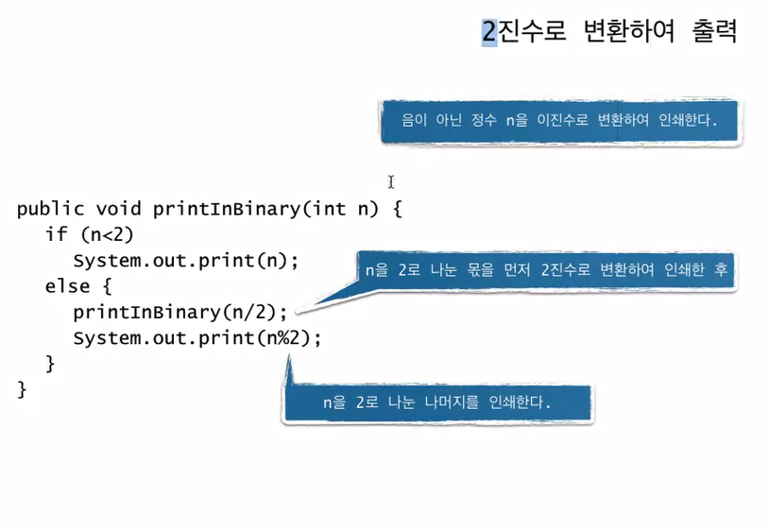

Slide 20
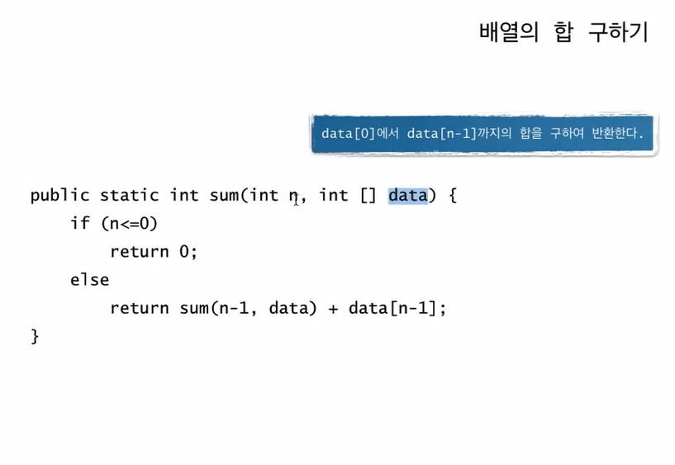

Slide 21
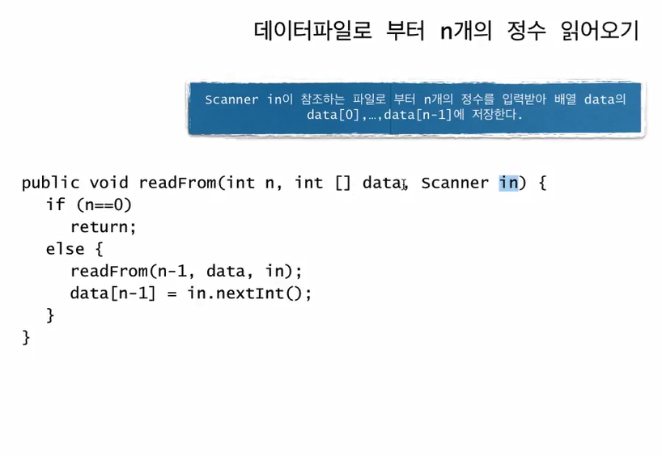
Notes:
Scanner in : 데이터 파일이라고 생각해주면 됨
이런 경우의 예제는 거의 존재하지 않음..

Slide 22
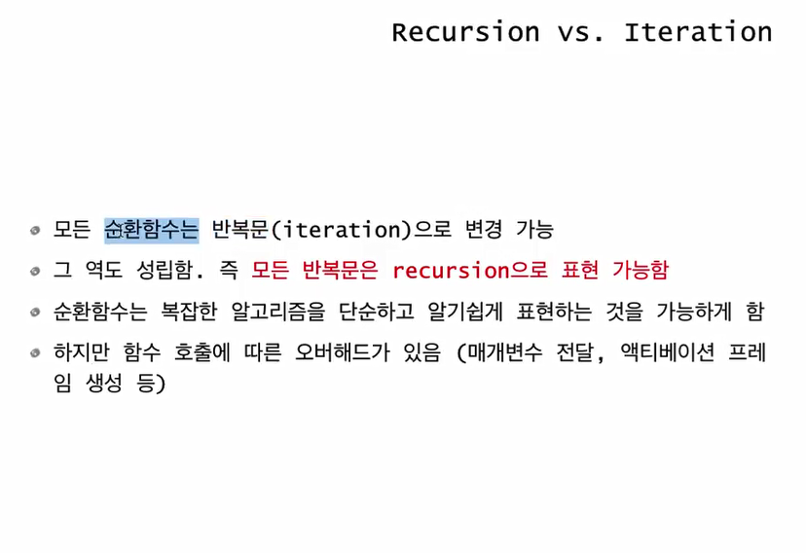

Slide 23

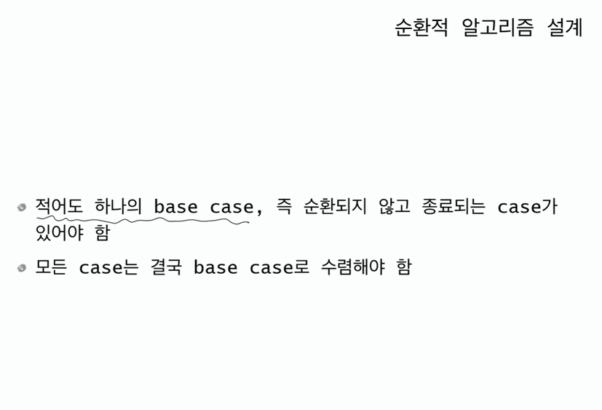
순환(Recursion)의 개념과 기본 예제 3

Slide 24
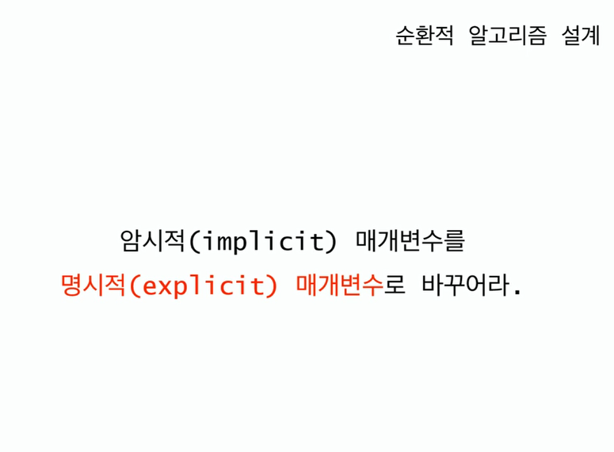

Slide 25
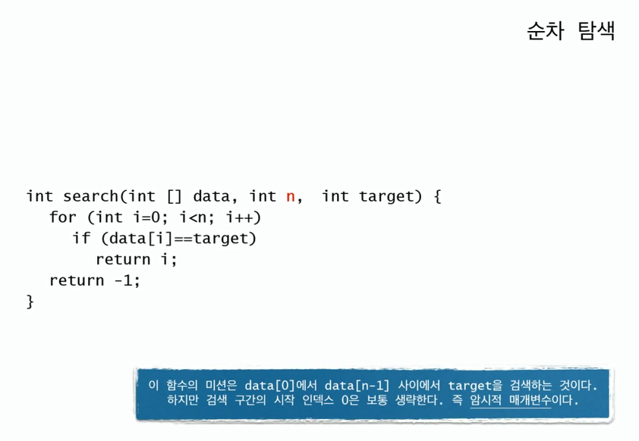
Notes:
순차 탐색 (Sequential search) vs 이진 검색 (Binary Search)

Slide 26
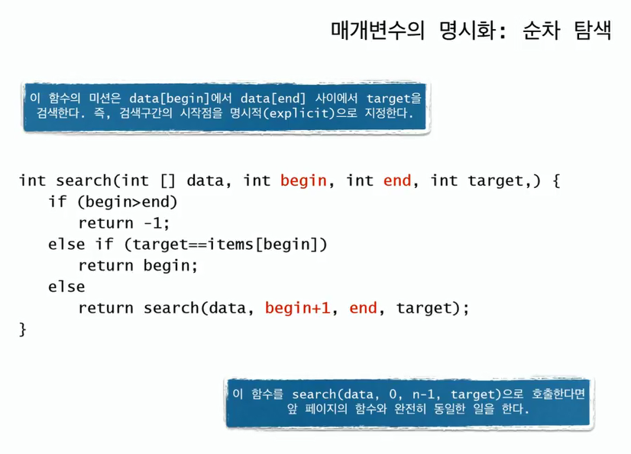
data
Notes:
begin과 end를 두어서 n개의 데이터를 명시적으로 표현함 => 순차 탐색을 recursive 함수로 구현할 수 있음

Slide 27
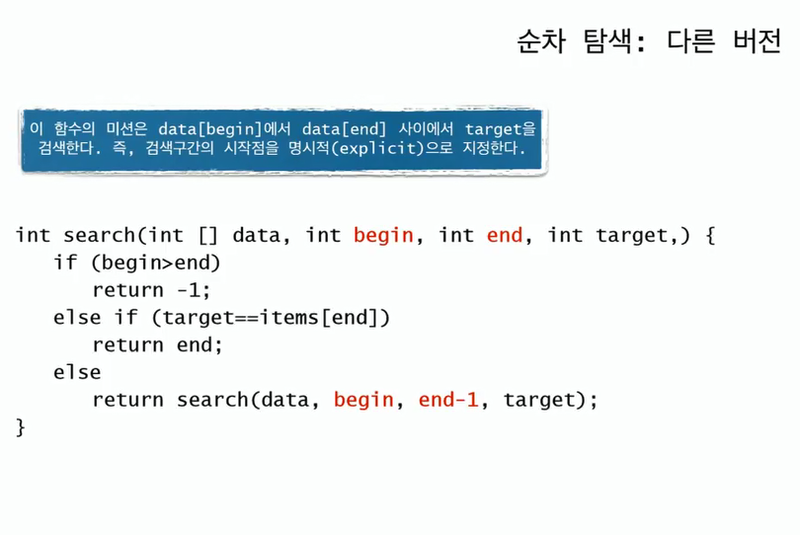

Slide 28
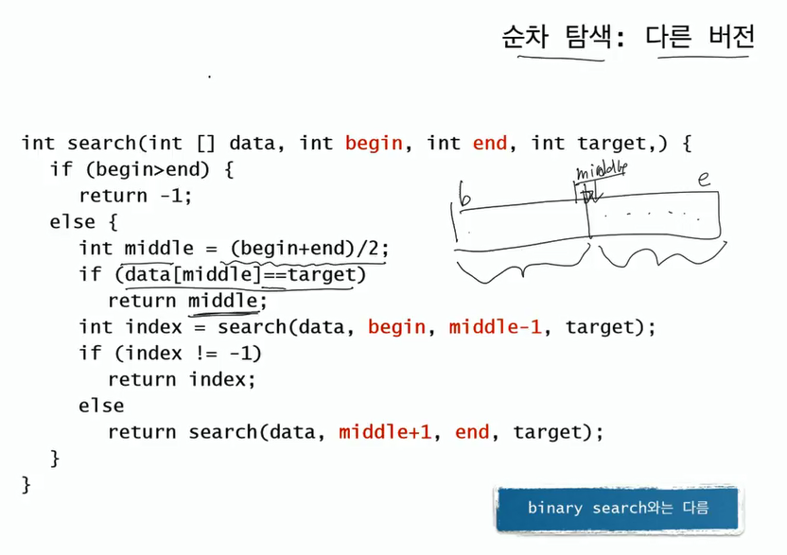

Slide 29
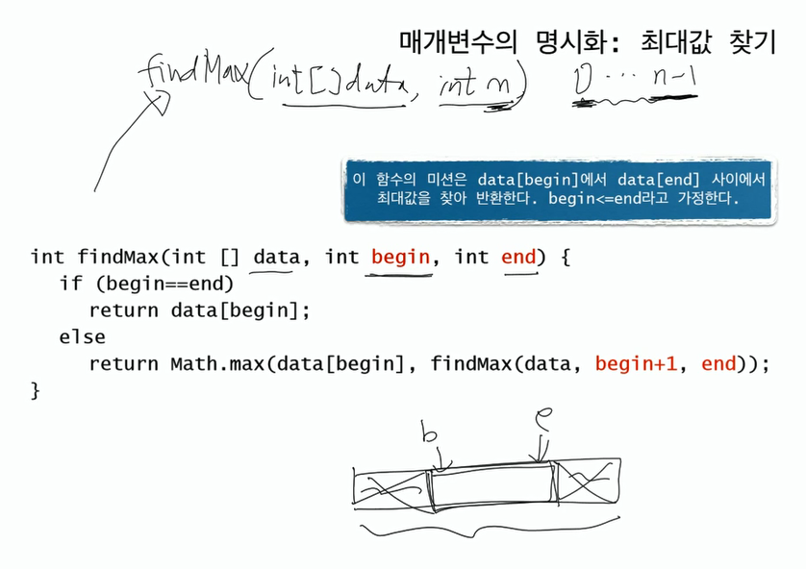

Slide 30
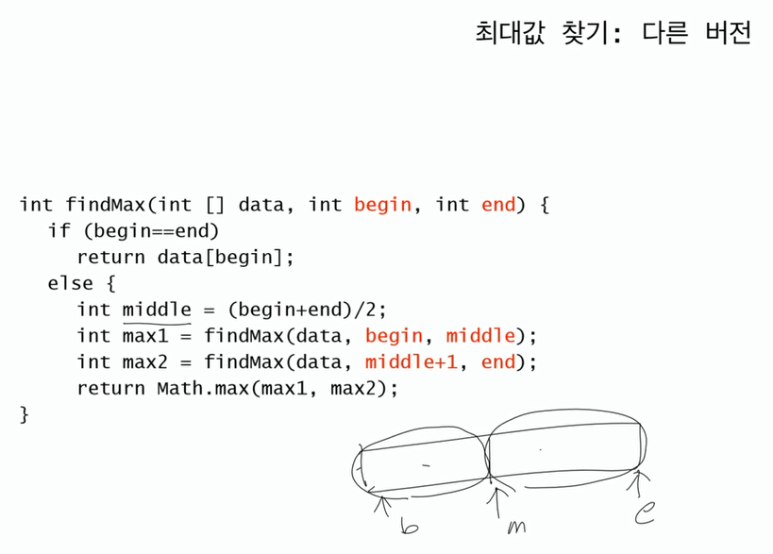

Slide 31
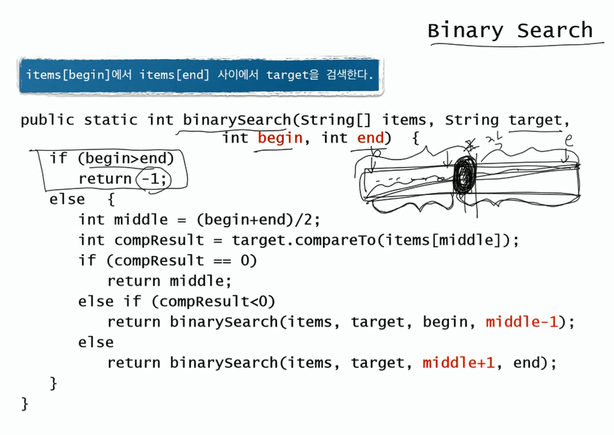
Notes:
Binary Search를 하기 전에는 데이터가 미리 정렬되어 있어야 함

